Slide 1
Молочные изыски
Dairy Fantasy
Омский ГАУ
Заказная разработка
Notes:
В презентации вы можете использовать любой дизайн, который вам нравится. Данный шаблон предназначен для копирования!
На титульном слайде укажите:
- название вашего проекта
- название вашей команды
- ваш вуз
- тип разработки (этот шаблон создан для команд с заказной разработкой. Это значит, что шаблон подходит для команд, которые получили задачу от компании-отраслевого партнера)

Slide 2
О задаче, которую предстоит решить
Решаемая задача: в соответствии со стратегией развития пищевой промышленности необходимо увеличение производства экологически чистой, органической, обогащенной и специализированной пищевой продукции.
Заказчик: АО Любинский МКК
Причина: Наш АО Любинский МКК хочет расширить ассортиментную линейку по производству абсолютно новых функциональных продуктов, но не может, потому что ему мешают отсутствие экономически выгодных идей, имеющийся ассортимент не содержит в себе костяк наиболее популярных позиций, а модификация состава выпускаемой цельномолочной продукции не вызовет заинтересованности у потребителя и не приведет к увеличению прибыли и потому не позволит эти барьеры преодолеть.
Форма результата: Разработка рецептуры и технологии производства экономически выгодного пользующегося спросом населения продукта.
При решении задачи необходимо учитывать: профессиональную компетентность, научную обоснованность применяемых исследовательских методов и методик, конфиденциальность, личную ответственность за проводимую диагностику и полученные в исследовании выводы и результаты, фактор доверия, доступ к ресурсам.

Slide 3
Как вы будете решать задачу?
Прототип (MVP): Разработка рецептуры и технологии производства экологически чистого молочного десерта для специализированного питания, предназначенного для систематического употребления в составе традиционных пищевых рационов.
Ключевые подзадачи:
Маркетинговый анализ рынка по производству молочных продуктов для специализированного питания
Исследование сырьевых ресурсов
Формулировка требований к составу разрабатываемого продукта
Разработка рецептуры нового продукта
Подбор технологических параметров для производства продукта
SWOT – анализ по производству разрабатываемого продукта
Расчет экономической эффективности производства нового продукта
Ресурсы: Заказчик предоставлят техническую базу для проведения исследований
Open-source решения: Большое коммьюнити, экономия средств, безопасность.

Slide 4
Dairy Fantasy
Наша команда демонстрирует понимание общей цели и способов ее достижения, проявляет готовность идти на компромисс, проявляет готовность к разделению ответственности, создает атмосферу уважения, взаимовыручки и сотрудничества, вдохновляет вносить свой вклад в развитие и достижение целей, обеспечивает четкую обратную связь всем членам команды.
Планируемое распределение зон ответственности:
Маркетинговый анализ рынка по производству молочных продуктов для
специализированного питания
SWOT – анализ по производству разрабатываемого продукта
Расчет экономической эффективности производства нового продукта
Исследование сырьевых ресурсов
Формулировка требований к составу разрабатываемого продукта
Разработка рецептуры нового продукта
Подбор технологических параметров для производства продукта
Экономисты
Исследователи ресурсов
Технологи
Специалисты по качеству

Slide 5
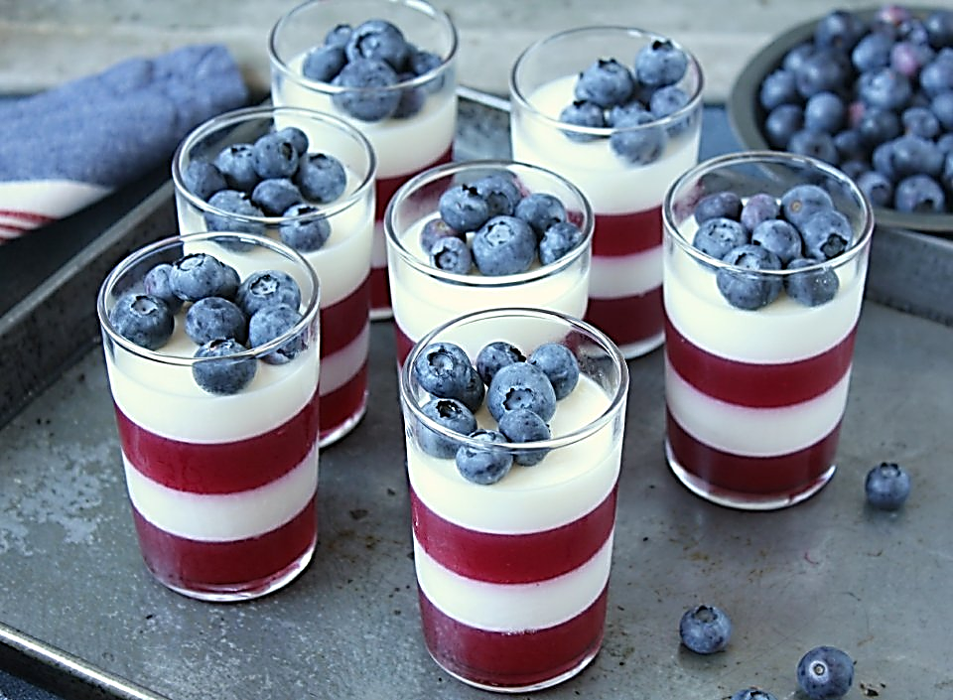

Аналоги вашего решения
Основной аналог: Итальянский молочный десерт «Панна - котта»
За основу будет выбрана идея по разработке рецептуры продукта
Наши преимущества:
Сбалансирован по составу
Будет обладать функциональными свойствами, экологичностью и в отличие от имеющегося на данный момент ассортимента предприятия будет коммерчески привлекателен для потребителя
Подбор экологически чистого сырья позволит выпускать продукт с «чистой этикеткой»
Что же означает термин «чистая этикетка»?
Во-первых, четкое, понятное описание состава продукта, т. е. потребитель видит на упаковке короткий список из простых и знакомых ингредиентов.
Во-вторых, подразумевается, что продукт с такой этикеткой сделан из
природных составляющих биологического происхождения и не только доставит
человеку удовольствие, но и будет как минимум безвреден, как максимум
полезен для здоровья. Другими словами, никаких искусственных ингредиентов,
все только натуральное.

